Slide 1
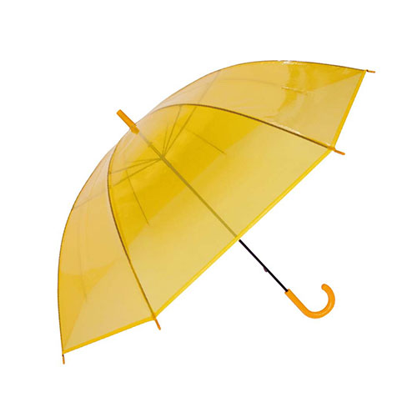
【提案書】
POE傘60
特徴
透明生地を使った手開き式ビニール傘。ハンドル部分＆透明生地の色は全9種のカラーバリエーションから選択可能。オリジナル名入れをして、カラフルな物販・販促用アイテムとして活用できます。
納期
納期スペース
仕様
カラー展開：本体色9色（単色／色込）
素材：POE
サイズ：60cm×8本骨
お見積
お見積りスペース

